Slide 1
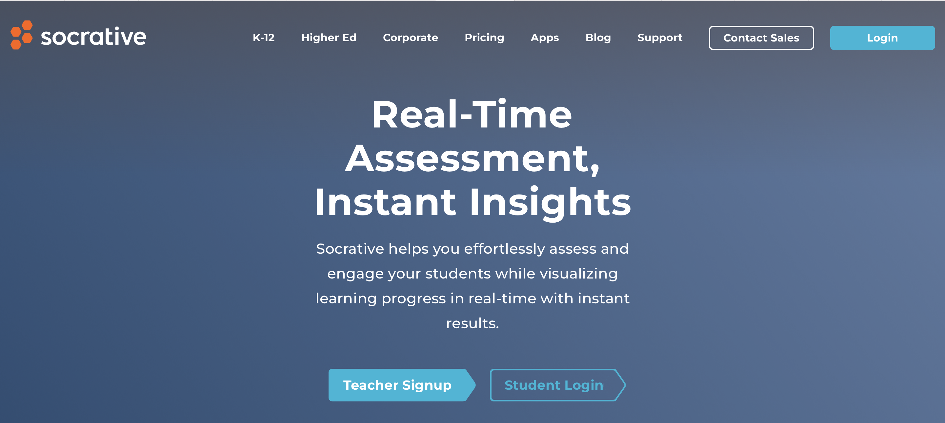
Pour les nouveaux utilisateurs
L’inscription à Socrative
Allez sur le site web de Socrative: Socrative Inscription
Cliquez sur Login
Choisir ‘Teacher’ et remplir le nom de votre établissement

Slide 2
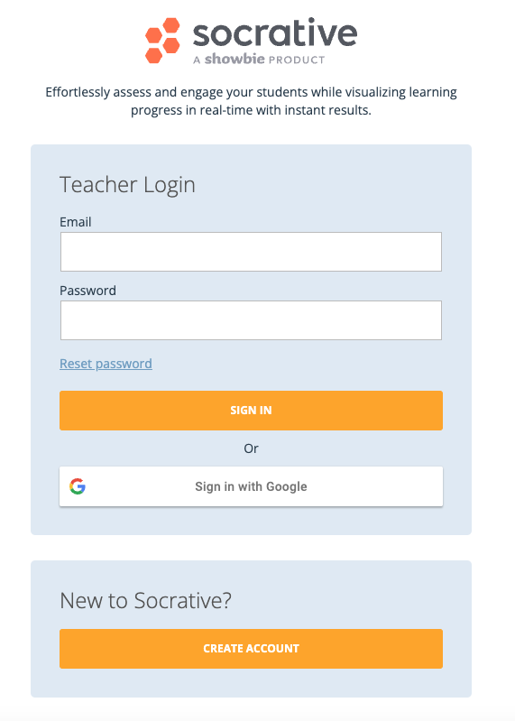
Pour les nouveaux utilisateurs
L’inscription à Socrative
4. Cliquez sur CREATE ACCOUNT

Slide 3
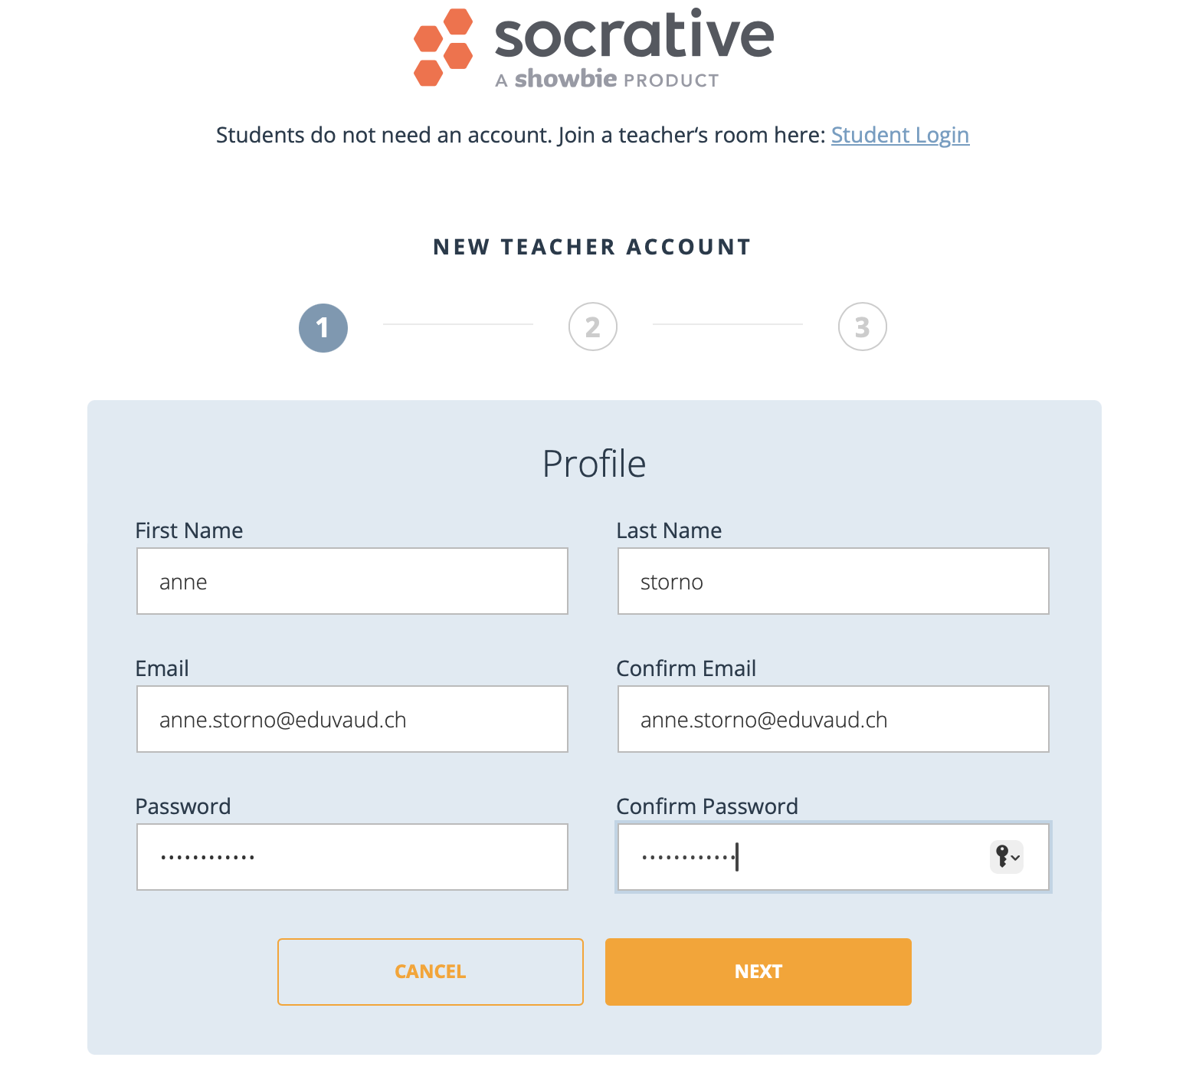
Pour les nouveaux utilisateurs
L’inscription à Socrative
5. Remplir vos coordonnées en utilisant votre compte Eduvaud.ch
6. Cliquez sur NEXT
Vous êtes maintenant inscrit sur Socrative MAIS VOUS AVEZ ENCORE UNE ETAPE POUR AVOIRACCES A SOCRATIVE PRO

Slide 4
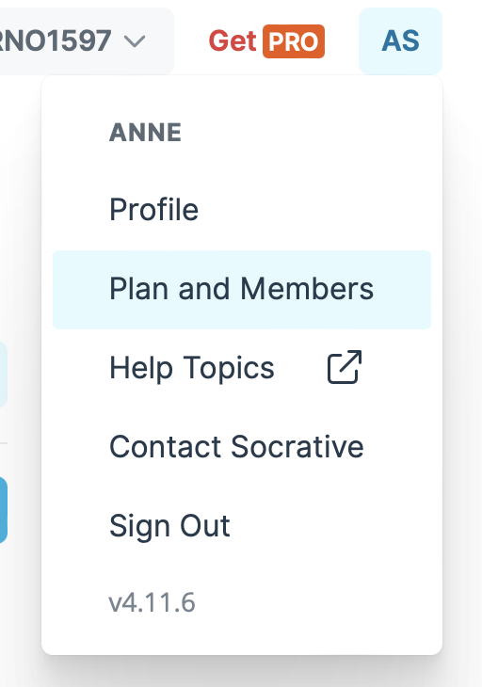
L’inscription à Socrative Pro
Pour activer l'accès à Socrative Pro, suivez les étapes suivantes :
Rendez-vous dans l’onglet Compte de votre profil Socrative.
Choisir ‘Plan and Members’

Slide 5
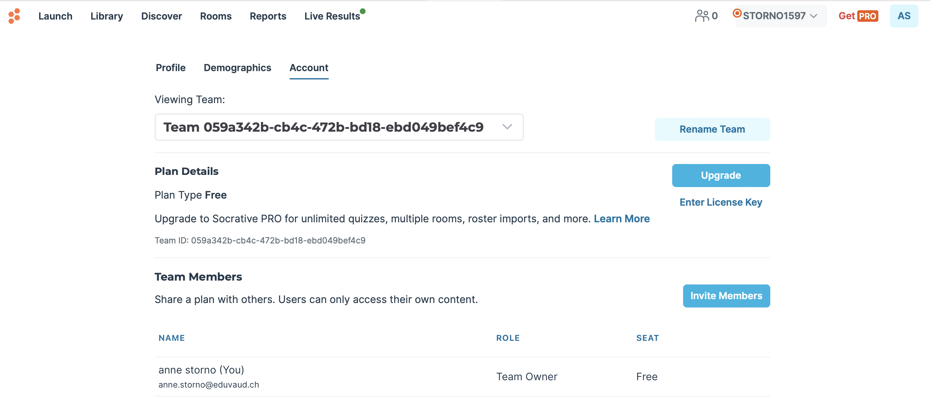
L’inscription à Socrative Pro
Cliquez sur ‘Enter Licence Key’

Slide 6
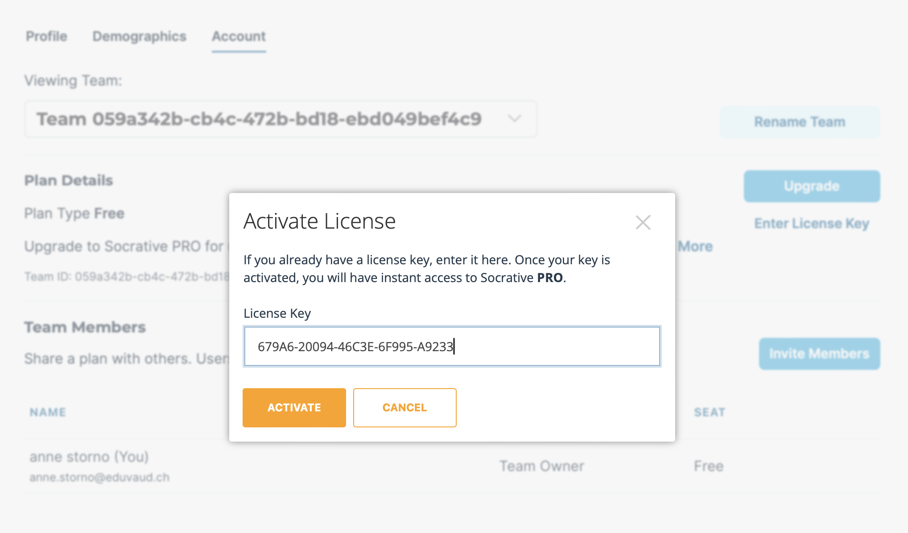
L’inscription à Socrative Pro
Entrez la clé : A DEMANDER A relations.us@eduvaud.ch après validation de la direction de votre établissement

Slide 7

Vous avez maintenant accès à Socrative Pro
En cas de question, vous pouvez écrire à Relations.usi@eduvaud.ch

